Slide 1
Best Practices for
Developing
Kubernetes Native
Applications
Kubernetes Native Application Series
Voravit Lertgitipongpant
Senior Solution Architect
Red Hat, Thailand
Nuttee
Solution Architect
Red Hat, Thailand

Slide 2

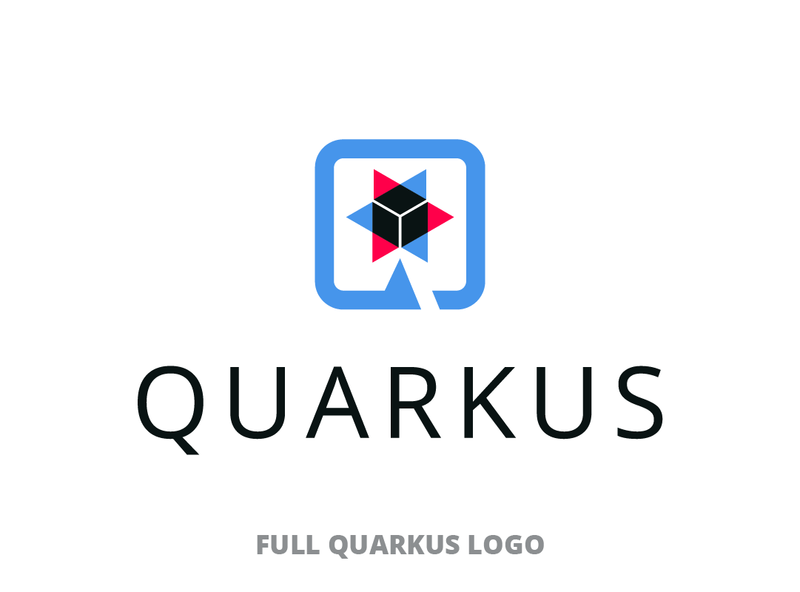

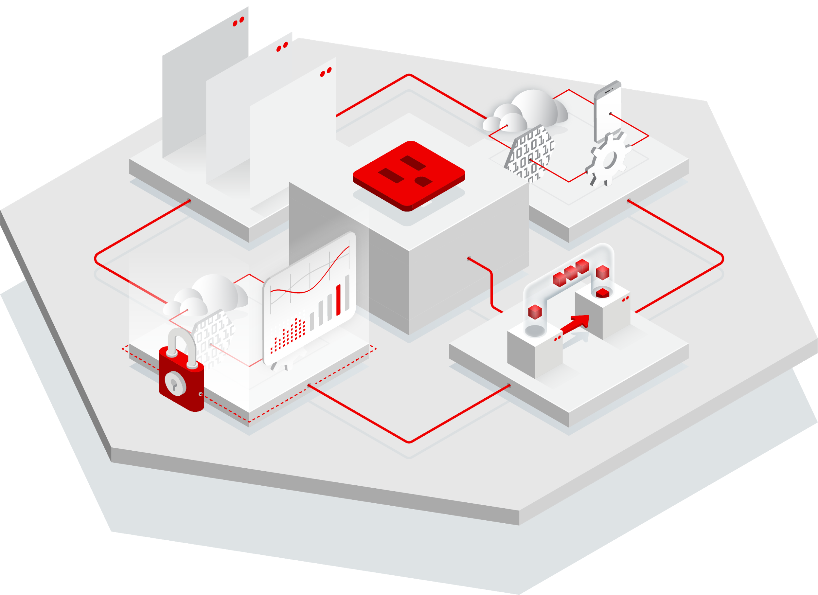

Date & Time
Date & Time
Best Practices for Developing Kube- Native Application
Best practices & guidelines to develop Kube-Native Increasing reliability and better security
Best Practices for Developing Kube- Native Application
Kubernetes Native Java for Spring Developer
Date & Time
Date & Time
Enhance your microservice on Kubernetes with Event Driven Architecture
Secure Kubernetes Native Application by OpenID with Keycloak

Slide 3
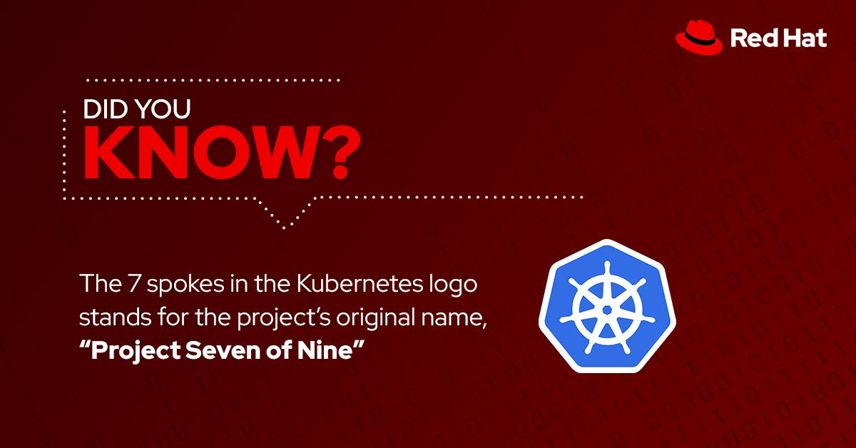
Notes:
Trivia 7 ซี่ ของ ที่บังคับเรือ logo k8s มาจากชื่อ project ดั้งเดิมสมัย k8s ใช้ภายใช้ Google ชื่อ project seven of nine

Slide 4


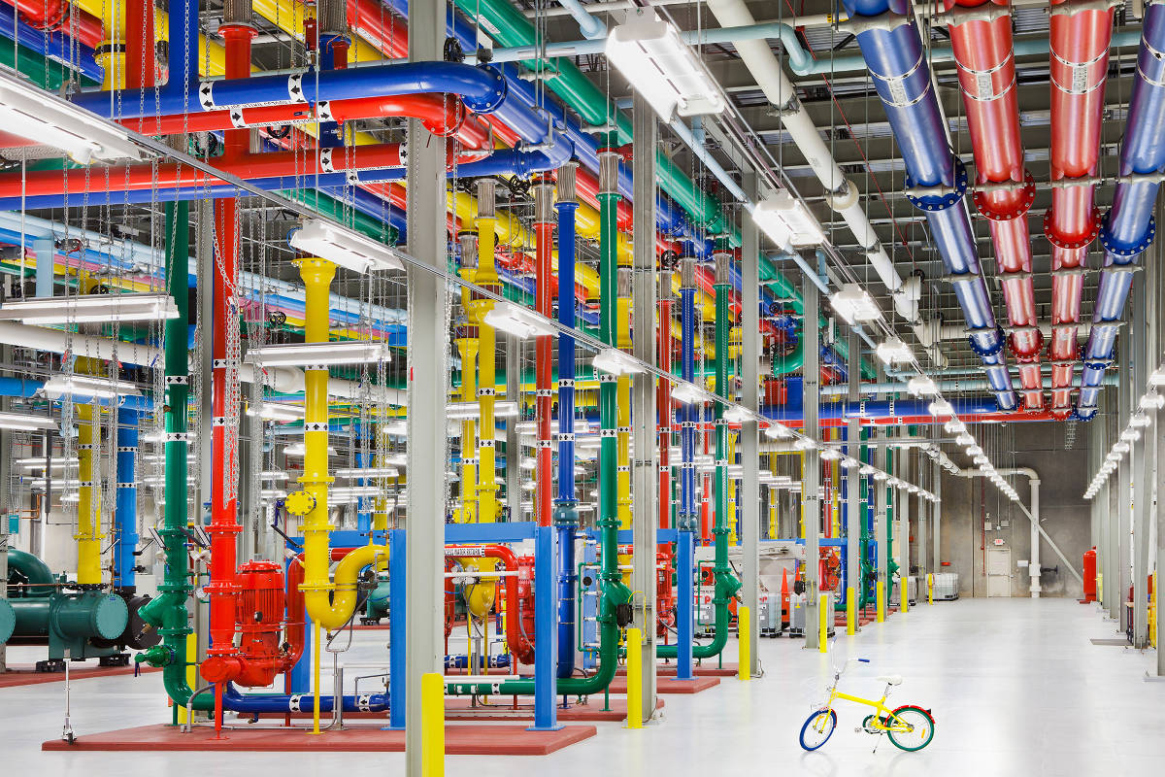


What is Kubernetes
Container Orchestration with Kubernetes
Kubernetes (also known as k8s or "kube") is an open source container orchestration platform that automates many of the manual processes involved in deploying, managing, and scaling containerized applications.
Kubernetes eliminates the manual process of deploying and scaling containerized applications.
The original codename for Kubernetes within Google was Project 7, a reference to the Star Trek ex-Borg character Seven of Nine.
Kubernetes was originally developed and designed by engineers at Google.
Google generates more than 2 billion container deployments a week, all powered by its internal platform, Borg.
Notes:
Kubernetes หรือย่อๆ กันเก๋ๆ ว่า k8s / kube โดยที่ 8 มาจากตัวอักษร 8 ตัวระหว่าง k กับ s
เป็น container orchestration platform ที่ช่วยในการ ติดตั้ง, manage และ scale containerized app หรือ appliation ที่เป็น container
สมัยที่ Google ใช้ภายใน google เอง โดยชื่อ code name เดิมคือ project 7 จากเรื่อง Star Trek เป็นพวก Borg ชื่อ Seven of Nine
ส่วน kubernetes เอง เป็นภาษากรีก แปลว่า Helm man ไทยๆ ก็คนถือหางเสือ เลยเป็นที่มา ของ logo ของ kube

Slide 5




Road to Kubernetes Native Application
Secure Apps
Trusted Image
App Resiliency
Logs/Monitoring/Alerts
Highly Kubernetes Native
Graceful Termination
Disruption Budget
Liveness/Readiness
Request/Limit
Configmap/Secrets
Resources Management
Visibility and Reliability
Shift Left Security
Notes:
โจทย์ของวันนี้คือว่า เราจะทำยังไง หรือมีอะไรที่เราควรจะ คำนึงถึงบ้าง ในการ develop application และ setup ตัว container orchestration platform ให้ application เป็น kubernative native
ที่ทำได้ดี ทั้งในด้านของ Reliability , Resillience และ Secure

Slide 6
Road to Kubernetes Native Application
Highly Kubernetes Native
Liveness/Readiness
Request/Limit
Configmap/Secrets
Resources Management
Visibility and Reliability
Shift Left Security
Notes:
มาเริ่มกันที่มุมแรกก่อน จัดกันหลวมๆ เป็นกลุ่มของการจัดการ Resource เพื่อให้ application / cluster ของเรามี Reliability (น่าเชื่อถือ)& Resiliency (ยืดหยุ่น)ที่ดี

Slide 7



#1 - Keep Application Configuration
Outside Container Image
#Improve Reliability
Why
How
Keep environment specific in container image prevent container image to promoted across environment.
e.g. Development environment, Staging Environment, UAT environment and Production environment
Dev
Use external properties file and/or environment variables
Ops
ConfigMap
Secrets
Notes:
Q: เวลาเราทำ application server ปกติก็ต้องมีการใส่คอนฟิก เช่น db server, ชื่อ database, user, pass
แล้วเวลาเราทำงานบนคอนเทนเนอร์ เห็นมันลบสร้างใหม่ หรือ scale-out ได้ด้วย แบบนี้ต้องทำยังไงครับ?
A: สิ่งสำคัญสิ่งนึงที่เราใช้ container ก็คือเรื่อง portability ยกไปวางที่ไหนได้ผลเหมือนเดิม แต่เอาจริงๆ application มี config ที่แต่ละ environment ไม่เหมือนกัน ดังนั้น ถ้าเราเก็บ config ไว้ใน container image แน่นอนว่าเราจะสูญเสียความสามารถนี้ไป ดังนั้น เราจึงต้องแยก config ของจาก code เพื่อให้ app เรา deploy ไปที่แต่ละ environment ได้ ซึ่งทั้งทาง Devs และ ทาง Ops ต้องร่วมมือกัน “คนละครึ่ง” คือ Dev ต้องแยก config ออกมา และ Ops เอา config ไปเก็บใน cluster
การแยก config ออกมา สำหรับฝั่ง Dev ก็เช่น อ่านจาก config file หรือ จาก environment variables ซึ่งภาษา programming และ framework ต่างๆ ก็มีสนับสนุนอยู่แล้ว ฝั่งทาง kube เอง จะมี ConfigMap และ Secrets สำหรับเก็บ config โดย ข้อมูลทั่วๆไปจะเก็บด้วย config map ส่วน ข้อมูล confidential ควรจะเก็บด้วย secret ระวังไว้นิดนึงว่า secret ไม่ได้ encrypt แต่เป็นแค่ encoded ด้งนั้น ควรจะมีเรื่อง RBAC สำหรับการจำกัดสิทธิการเข้าถึง secret ส่วนถ้าต้องการ encrypt-at-rest สามารถทำ encrypt ที่ etcd ได้

Slide 8
#Improve Reliability
Notes:
Demo => rhthsa/k8s-best-pratices-webinar (github.com)
Demo - Inject env with configmap
Use Web Terminal / Web Console
Git => Demo / backend_quarkus · GitLab
CLI => oc create configmap backend --from-env-file=etc/env.properties
=> oc create configmap backend-2 --from-literal=APP_VERSION=v4

Slide 9
#2 - Specify Resources
request and limit in pod definition
#Improve Reliability
Why
How
Specifying the requested memory and CPU resources allows the cluster to make proper scheduling decisions to ensure that the application will have the requested resources available and also prevent cluster takeover by your application in case some problem happened.
Dev/Ops
Specified CPU and Memory request and limit in deployment
Problem
I don’t know how much my pod needs
Notes:
Q: ปกติเวลารัน VM เรามีการกำหนด CPU, Memory สูงสุดที่ใช้งานได้ ในคอนเทนเนอร์ต้องทำยังไงครับ?
A: เรื่องของการจัดการ resources มองได้ว่ามี 2 ด้าน จากคนดูแล cluster หรือฝั่ง Ops คงไม่อยากให้ app กิน CPU หรือ Memory ของ node เราจนหมด ส่วนทางฝั่ง Dev ดูแล app ก็อยากให้ app ทำงานได้ดี ไม่มีเรื่องของ out-of-memory หรือมี CPU พอให้ไช้ จากทั้งสองด้าน เลยเป็นที่มาของ request และ limit โดยที่ request เป็นเหมือน guarantee resources ว่า cluster กันที่ให้ pod ใช้แน่ๆ ส่วน limit เป็นค่าที่บอกว่า burst ไปได้เท่าไหร่
โดย cluster จะเอาค่า request มาใช้ในการ scheduling คือเอามาคิดว่าจะจับ pod ไปวางที่ node ไหน และที่สำคัญอีกเรื่อง คือ เรื่องของ Horizontal Pod Autoscale features สำคัญอย่างนึงของ k8s คือ สามารถ scale pod เพิ่มๆ ลดๆ ตามการใช้งานได้ ซึ่ง ที่มันทำได้ ก็ต้องมีค่า request นี่แหละ มาใช้เป็นเกณฑ์​ว่าเมื่อไหร่จะ scale ออก คือเพิ่ม pod หรือ scale down คือลด pod
Q: แล้วปกติทีมแอพ ก็บอกไม่ค่อยได้ เลยใส่มาเกินๆเยอะไว้ก่อน มันจองคลัสเตอร์ผมเต็มเร็วมากเลย มีอะไรช่วยได้มั้ยครับ?
A: ใช่ครับ คน Dev ก็ไม่แน่ใจหรือก็ยากที่จะรู้ได้เหมือนกันว่า pod ฉันต้องการ resource เท่าไหร่เหรอ? เอาจริงๆ มันต้องลอง run พร้อม monitor ประกอบกับ load test ทีนี้ ตัว cluster หรือตัว kube เองมี tool ไรช่วยมั้ย ตรงนี้ขีดเส้นใต้ไว้ก่อนนะ มาดูกันก่อนว่า request/limit ทำงานยังไง

Slide 10
#2 - Quality of Service for Pod -
scheduling and eviction priority of pods
#Improve Reliability
QoS Class | Criteria
Guaranteed | set request = limit in every container in that pod
Bustable | not meet Guaranteed criteria and has request configured.
BestEffort | not have any request and limit configured.
Notes:
การ Scheduling pod ของ k8s มีการทำเรื่องของ QoS คือ request=limit เป็นแบบ Guarantee / request < limit คือ Bustable ส่วน ไม่กำหนดเลย เป็น Best Effort ที่นี้ ตอน k8s schedule จะให้ Guaranteed มีสิทธิก่อน ส่วนตอน evicted หรือเอา pod ออกจะเอา Best Effort ออกก่อน
ถ้าไม่กำหนดจะเป็นกลุ่มล่างกว่า ดังนั้นถ้าไม่กำหนดอาจจะไม่ใช่ strategy ที่ดีนัก

Slide 11

Limit Range
Vertical Pod Autoscaler (VPA)
#Improve Reliability
Limit Range is default request and limit for each namespace - default and defaultRequest
The VPA can determine the the right size for pods and frees the user from having to set pod resource requests and limits.
Deployment ( no request/no limit ) => default / defaultRequest
Deployment ( no request/limit) => limit /limit
Deployment (request/ no limit) => request/default.
Computes historic and current CPU and memory usage
Automatically re-deploy Pods with optimized resource limits and requests
Helps to prevent Pods from reserving more CPU resources than needed.
Notes:
กลับมาที่ขีดเส้นใต้ไว้เมื่อกี้ ถ้าไม่รู้ request/limit จริงๆทำไงดี ที่ถูกต้องเราควรจะมีการ monitor + ทำ load test เพื่อให้รู้ว่าจริงๆใช้เท่าไหร่
แต่ kube ก็ให้ tool มา 2 ตัวเหมือนกัน คือ LimitRange กับ VPA
LimitRange เป็นแบบแนว Admin บังคับมา คือถ้าไม่กำหนด ฉัน overwrite ให้
ไม่กำหนด request/limit มาก็จะเอา request/limit ของ limitRange มา apply
กำหนดมาแต่ limit ไม่กำหนด request ก็จะเอา limit ที่กำหนดมา มาเป็น request ให้ด้วย
กำหนดมาแต่ request ไม่กำหนด limit ก็จะเอา limit ของ limitRange มาเป็น limit ให้
อีกอย่างที่ Admin ทำได้คือกำหนด quotas ของแต่ละ namespace
ส่วน VPA พึ่งมีมาไม่นานเท่าไหร่ ลักษณะจะเป็น controller ที่ monitor การใช้งานและจะ recommend request/limit ให้ ซึ่งจะให้ VPA แนะนำเฉยๆ ก็ได้ หรือให้ VPA overwrite เลยก็ได้ ที่ช่วยหลักๆ เลยคือ กันคน request เผื่อเยอะๆๆๆ ซึ่งจะทำให้ utilization cluster เราไม่ดี

Slide 12
#Improve Reliability
Notes:
Check request/imit
Check QoS
Edit reqeust = limit
Check Qos
Delete request/limit -> still have request/limit because limitRange
Check QoS => still burstable because of LimitRange applied default request/limit

Slide 13
#3 - Always define
Liveness and Readiness Probe
#Improve Reliability
Why
How
Health check probes allow the cluster to provide basic resiliency to your application
Define Liveness and Readiness check in application
Define Liveness probe and Readiness probe in deployment
Notes:
Q: ลูกค้าเคยมาถามผมนะครับ ว่าเค้ามีปัญหาเวลา app server ต้องทำ maintenance/patch reboot เวลาทำพวกนี้ที Load Balancer มันส่งทราฟฟิกมาให้ตอนยังรันไม่เสร็จ กลายเป็นเหมือนแอพมีปัญหาไปเลย แบบนี้มีวิธีแก้มั้ยครับ?
A: แน่นอนว่าเราไม่อยากให้ App หรือ pod เรามีปัญหาใช้ไม่ได้ แต่ยังไงซะ มันก็มีโอกาสที่จะมีปัญหา kubernetes จะมีการ probe status ของ pod ให้ โดย มี probe 2แบบ จริงๆ มี 3 อันที่ 3 note ไว้นะเดี๋ยวเล่าเพิ่ม
โดย probe ที่ทำ คือ liveness และ readiness ตรงตัวเลย ยังอยู่ตายใช่มั้ย กับ พร้อมจะรับงานมั้ย

Slide 14






Liveness and Readiness Probe
#Improve Reliability
alive?
ready?
Notes:
ในส่วนของ Readiness จะเป็นการตรวจสอบว่า pod พร้อมจะทำงานมั้ย ถ้า OK kube จะปล่อย traffic เข้า pod นั้นๆ ถ้าไม่ OK ก็ไม่ปล่อย traffic เข้า มองเป็นเหมือน load balancer ก็ได้
ส่วน Liveness จะเหมือนกับการ check ว่า pod ตายยัง ถ้า check แล้ว fail ก็จะ restart pod ให้
อันนี้คือส่วนที่ Cluster หรือตัว kube ทำให้ แต่ทาง Dev เอง ก็ต้อง Dev ให้มี probe ทั้งสองอันนี้ด้วย โดยที่ kube จะสนับสนุน probe ได้ 3 วิธี 1) run command ใน pod 2) HTTP 3) TCP
ส่วน probe อีกอันที่ไม่ได้ show ใน diagram คือ startup probe อันนี้เผื่อไว้ใช้กับ app ที่ start นาน เช่น app ที่มีการ caching อาจจะใช้เวลาซักพักในการ load cache โดยที่ startup probe จะ run ครั้งเดียวตอน pod start หลังจากนั้นจะไม่ทำงาน
failureThreshold*periodSecond

Slide 15
#Improve Reliability
Notes:
ดูที่ Dev ก่อนว่าต้องทำยังไงให้มี probe
กับฝั่ง Ops ต้องทำ configure ยังไง
Demo Readiness => set readiness to false and check service
Demo Liveness => set liveness to false and check that that pod will be restart

Slide 16
Road to Kubernetes Native Application
App Resiliency
Logs/Monitoring/Alerts
Highly Kubernetes Native
Graceful Termination
Disruption Budget
Liveness/Readiness
Request/Limit
Configmap/Secrets
Resources Management
Visibility and Reliability
Shift Left Security
Notes:
โจทย์ของวันนี้คือว่า เราจะทำยังไง หรือมีอะไรที่เราควรจะ คำนึงถึงบ้าง ในการ develop application และ setup ตัว container orchestration platform ให้ application เป็น kubernative native
ที่ทำได้ดี ทั้งในด้านของ Reliability , Resillience และ Secure

Slide 17
#4 - Protect Application with
Pod Disruption Budget
#Improve Reliability
Why
How
To ensure that your application remains available in case of pod need to be evicted from node.
Define acceptable toleration level for your application
Config PodDisruptionBudget
Notes:
Q: สงสัยครับ เวลาที่คนบอกว่า คอนเทนเนอร์สามารถทำ update แล้ว service ไม่ down ได้
ปกติมันจะรู้ได้ยังไงครับว่ามันจะคอยอัพเดททีละกี่คอนเทนเนอร์ หรือบางงานผมรันแค่สองสามตัว มันจะกำหนดยังไงได้บ้างครับ?

Slide 18
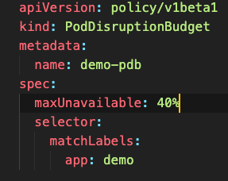
#4 - Pod Disruption Budget - Example
#Improve Reliability
Set Pod Disruption Budget
Match label app = demo
Maximum number of unavailable is 40%
You can also specify with minAvailable
Number can be percentage or absolute value
Notes:
มาดูหน้าตาของ PDB - 2 ส่วนหลักๆ คือ Available ที่ต้องการ เป็น % ก็ได้หรือเป็นจำนวน pod ก็ได้ กับ selector ว่า PDB นี้ apply กับ อะไร

Slide 19
#Improve Reliability
Notes:
# Prereq - scale to 10 pods check number of pod on each node
# Consider use kubectl to demo
# oc adm cordon ip-10-0-156-77.ap-southeast-1.compute.internal
# oc get node ip-10-0-156-77.ap-southeast-1.compute.internal
# oc adm drain ip-10-0-156-77.ap-southeast-1.compute.internal --pod-selector=app=demo
# Another terminal
# while [ 1 ];do;oc get pods | grep demo | grep Running | wc -l;sleep 2;clear;done

Slide 20
#5 - Ensure that Pods
Terminate Gracefully
#Improve Reliability
Why
How
Pod should complete all in-flight requests and terminate existing connections gracefully.
This allows for restarting the pod without end-users noticing
Find out how long your application (pod) need before it shutdown gracefully.
Default grace period is 30 sec (terminationGracePeriodSeconds)
Use preStop hook to delay before grace period (SIGTERM) or if you need custom tasks
Notes:
Q: ผมเคยเห็นเวลาผมลบ POD มันขึ้น terminating ค้างอยู่พักนึงกว่ามันจะลบออกไป ตรงนี้มันมาจากอะไร และเพื่ออะไรครับ?
A: ถึงเราจะมี readiness probe กับ liveness probe แต่ตอน pod มันถูก terminate เราคงไม่อยากให้มี request เข้ามาเพิ่ม ประกอบกับ ฝั่ง pod เองก็ต้องมีเวลาในการ resources ที่ app ใช้ และยังต้องรอให้พวก transaction ที่ยัง ค้างๆ อยู่ run ให้จบ เรียกว่าให้มันตายอย่างสงบๆ termination gracefully ตามชื่อ
In Kubernetes, creating (also effect to rolling update) and deleting Pods is one of the most common tasks.
Pods are created when you execute a rolling update, scale deployments, for every new release, for every job and cron job, etc.
But Pods are also deleted and recreated after evictions — when you mark a node as unschedulable for example.
If the nature of those Pods is so ephemeral, what happens when a Pod is in the middle of responding to a request but it's told to shut down?
https://learnk8s.io/graceful-shutdown
https://cloud.google.com/blog/products/gcp/kubernetes-best-practices-terminating-with-grace

Slide 21
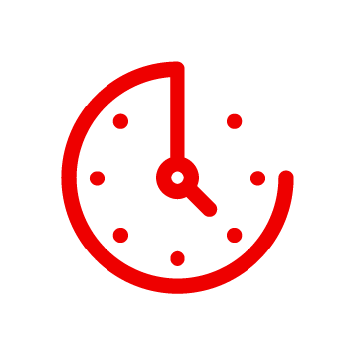
What happened when pod is terminate?
#Improve Reliability
Pod is set to “terminating”
state
Execute preStop
Hook
(if available)
SIGTERM is sent to pod
Wait for graceful period
(terminationGracePeriodSeconds)
Default is 30 sec - parallel with preStop
SIGKILL is sent to pod
Pod stops receiving new traffic
Notes:
มาดูกันว่า 30 วิ นี่อยู่ตรงไหน Flow การ ตายสงบๆ ของ pod terminate จะเป็นตามนี้
จังหวะที่ pod terminating…. ตอนนี้ pod นั้นจะถูก remove ออกจาก service แบบเดียวกับ readiness probe แล้ว failed
Pod จะได้รับ SIGTERM ตอนนี้ pod จะเริ่มปล่อย resource ต่างๆ ที่มันใช้ ซึ่งปกติ พวก programming framework เป็นคนจัดการให้ ส่วน preStop เราสามารถทำเพิ่มเป็น option ได้กรณีที่เราต้องการทำอะไรพิเศษ ในช่วงที่มัน terminating….
จังหวะนี้มีเวลาอยู่ 30 วินาทีโดย default กำหนดโดย parameter terminationGracePerioSeceonds ตรงนี้รวม prestop ด้วย ก่อนที่จะ SIGKILL pod โดนลบ ถ้า app เราต้องการเวลานานกว่านี้ก็ปรับค่านี้ได้

Slide 22
#Improve Reliability
Notes:
Use 3 screen
Siege
Get svc | grep Endpoints
Watch oc get pods

Slide 23
#6 - Implement Application Monitoring
And Alert
#Improve Reliability
Why
How
Keeping the application operating well in production and serving the business purpose with monitoring at application level
Dev
Implement application metrics and statistics with application framework e.g. MicroProfile metrics
Ops
Use Prometheus, Grafana and Alert Manager to visualize and alert
Notes:
Q: ตัว Cluster เองมี alert สำหรับเรื่อง node up/down, capacity alert ต่างๆอยู่แล้ว แต่บน Cloud เห็นมีพูดถึงคอนเซป SRE ที่สามารถดูระดับ Indicator ต่างๆของ app ได้ แบบนี้บน Container Platform จะทำได้ยังไงบ้างครับ?
A: เข้า mode คนละครึ่งระหว่าง Dev กับ Ops อีกทีเลย คือมันดีกว่าแน่ๆ ถ้าเราสามารถ monitor statistics ต่างๆ ในระดับ app ได้ เช่น latency, concurrent number หรือในมุมแนวๆ middleware เช่นพวก heap size
อันนี้ ฝั่ง Dev ก็ต้องมีทำในส่วนของ metrics ส่วนฝั่ง Ops ก็สามารถ monitor metrics เหล่านี้ ผ่านทาง 3 สหาย Promethues คนโกย , Grafana คนโชว์ และ Alert Manager คนเตือน ได้
ตรงนี้ OpenShift มี built-in มาให้อยู่แล้ว มาดูกันว่าทำงานยังไง
logging – to examine the events and details of requests (usually post-incident)
tracing – to dive deep in the journey of a single request (usually post-incident)
metrics – to detect an incident (or even better to predict it)

Slide 24
#Improve Reliability
Notes:
Pre setup User Workload Monitor
Show metrics in code
Use dev console to query metrics
Test latency alert

Slide 25
#7 - Configure the applications to write
their logs to stdout/stderr
#Improve Reliability
Why
How
Keep your applications work well to support business purpose.
Dev
Just write log to stdout/stderr
Ops
Use data collector e.g. fluentd shipping log to centralized log solution
Notes:
Q: พอเอา App เป็น container แล้วเราจะจัดการ log มันยังไงดีครับ ตอนลองใช้เป็น docker ก็ write file ลงเครื่อง หรือดูผ่าน terminal ได้เลย พอเอาขึ้น kube ที่มีหลายโหนดและคอนเทนเนอร์จำนวนมาก ควรทำยังไง
A: เนื่องจาก pod มัน ephemeral คือ restart แล้วของหาย ในส่วนของ log ปกติก็จะหาย จะ claim disk มา write log ก็บริหารจัดการลำบาก วิธีที่ดีอันนึงคือ ให้ app write log ไปที่ STDOUT/STDERR แล้วให้ที่แต่ละ node capture log แล้วส่งไป consolidate รวมที่ log management ซักที่ เช่นชั้น fluentd capture log แล้วส่งไป elasticsearch

Slide 26
#Improve Reliability
Notes:
Show logger in source code
Show log in Dev Console
Show log in elasticsearch

Slide 27
#8 - Run one Process
Per Container
#Improve Reliability
Why
How
Running each process in a separate container allows for better isolation of processes, avoids issues with signal routing, and avoids the need for reaping the zombie processes
This is not necessary because containers are lightweight and can be easily linked together
Run more than 1 container per pod
Notes:
Q: ผมไปเจอมามี app จ้างเขียนจากข้างนอก เค้าใส่ tomcat มารันหลายๆตัว อยู่ในคอนเทนเนอร์เดียว เหมือนกับแค่ย้ายจาก VM เดิมมา ดูแปลกๆ จริงๆแบบนี้ควรทำมั้ยครับ?
A: ไม่ควรนะครับ เราควรแยก แต่ละ process สำหรับแต่ละ container ตัว kube เองมีเรื่อง service discovery ให้ pod มันคุยกันง่ายๆ อยู่แล้ว หรือถอยกลับมา 1 steps สิ่งที่ kube manage คือ pod ซึ่ง 1 pod มีได้มากกว่า 1 container และ share resource ร่วมกัน เช่น IP , file system ถ้าจำเป็นจริงๆ ทำ pod เดียว หลาย container ก็ได้ครับ

Slide 28
#9 - Implement Resilience Measures -
Circuit Breaker, Timeout, Retries and Rate Limits
#Improve Reliability
Why
How
Make your application perform better in the case of failures. ( and also cascade failures)
Dev
Implement in code e.g. use Hystrix
Ops
Implement Service Mesh e.g. Istio
Notes:
Q: เรามี readiness/liveness แล้ว แต่เอาจริงๆ พอ app เป็น microservice มันคุยกันไปมา ถ้า app ใด app หนึ่งมีปัญหา เราจะรู้ได้ยังไงครับ
A: อันนี้เป็นปัญหาของ microservice เลยแหละ มาดูตัวอย่างกัน

Slide 29





An Example
#Improve Reliability
ACME Laptop 128GB SSD, 8GB RAM
$323.56
Pricing Engine
Reviews
Touchscreen
128GB SSD 8GB RAM
Core i3
Windows 10
Details/Specifications
Add to Cart
In-Store Pickup (15 available) Raleigh, Central Ave, Store #1123
Location-based availability
Recommendations
People who purchased also...
Notes:
Now let’s use a specific real world example to point out the challenge. When you open up an application on your mobile device, although it appears as a monolithic application, it’s likely going to call many backend services that are running on a server somewhere to operate at full capacity. For instance, if you open up a ecommerce application such as Amazon you may look at an item and it may have a wide variety of capabilities that are being created from many backend services. For instance, a pricing service may be giving you the price of the item in your cart, in this case a new laptop. There may be more services for review ratings, or location-based availability, or one for a recommendation service.
But these

Slide 30
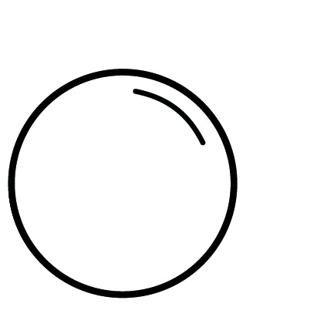
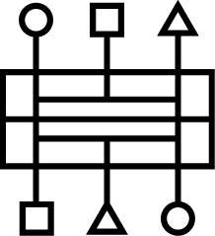



Chaining
#Improve Reliability
Notes:
Each of these services may have other services they rely upon. For instance at Amazon, they actually have services that go out and scrap against Walmart, Target, etc and check prices to make sure that they’re offering up the lowest price. These service dependencies may have common items like a database, a cache, or an HTTP rest service.

Slide 31
Chaining (Cascading Failure)
#Improve Reliability
X
X
X
X
X
Notes:
Is there now going to be a cascading failure that breaks the entire pricing engine? Is the application now going to stop working because the pricing engine is now broken? Solving these problems are not trivial. Especially since you won’t your code to focus on business capabilities, things that provide business value. You don’t want to spend all your time figuring out how to handle failures.

Slide 32
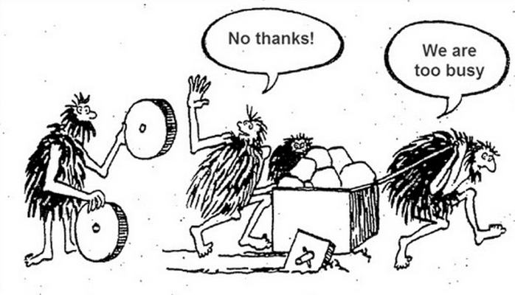
Notes:
พวก pattern retries / timeout ชาว Dev เคยทำกันมาแหละ เขียนใน code ได้ ยุคดั้งเดิม อาจจะ วน loop retry แล้วก็ count เอาว่ากี่รอบ ใหม่ๆ หน่อยก็มี library ช่วย เช่น Hystrix แต่ ตอนนี้ มี concept ของ service mesh คือเอา ความสามารถพวกนี้ มาอยู่บน platform ให้ทำผ่าน paltform ได้ไม่ต้องฝังใน code ข้อดีคือยืดหยุ่นกว่า และ พวก library ก็ติดกับ ภาษาที่ใช้เขียนอีก หรือกับ app เดิมๆ ที่ไม่ได้เขียนไว้จะทำยังไง

Slide 33
#Improve Reliability
Notes:
Use test steps from Circuit Breaker in rhthsa/oepnshift-demo

Slide 34
Road to Kubernetes Native Application
Secure Apps
Trusted Image
App Resiliency
Logs/Monitoring/Alerts
Highly Kubernetes Native
Graceful Termination
Disruption Budget
Liveness/Readiness
Request/Limit
Configmap/Secrets
Resources Management
Visibility and Reliability
Shift Left Security
Notes:
โจทย์ของวันนี้คือว่า เราจะทำยังไง หรือมีอะไรที่เราควรจะ คำนึงถึงบ้าง ในการ develop application และ setup ตัว container orchestration platform ให้ application เป็น kubernative native
ที่ทำได้ดี ทั้งในด้านของ Reliability , Resillience และ Secure

Slide 35
#10 - Use Trusted
Base Container
#Increase Security
Why
How
Use vendor-provided container images where possible. If using community-supported images, use only the images provided by the communities that you trust.
Set standard to use only image registry that you trusted
Configure this in your Cluster
Implement image scanning tool
Notes:
ขอบคุณมากครับ ตอนนี้ผมเห็นการใช้งาน Service Mesh มีประโยชน์มากๆเลย ทำให้คนพัฒนาแอพสามารถจัดการ microservice ได้ง่ายขึ้น โดยไม่ต้องเขียนโค้ดเอง Q: กลับมาที่เรื่องง่ายๆบ้าง ที่หลายคนอาจจะมองข้ามไป คือเรื่อง base image นะครับ คือในระดับ Virtualization ผมมี Golden Image ที่ทางทีมคอยอัพเดทและ patch ให้ปลอดภัยอยู่เสมออยู่แล้ว แล้วในระดับคอนเทนเนอร์ มีตัวช่วยในเรื่องพวกนี้ยังไงบ้างครับ หรือผมก็ใช้ image จากที่ไหนก็ได้ ที่มีคนแชร์ๆกัน ตอนผมเรียน Docker ก็โอเคแล้วรึเปล่าครับ มันง่ายดี
A: ทำไมควรใช้ base image จาก source ที่เชื่อใจได้ ลองดูข่าวนี้

Slide 36
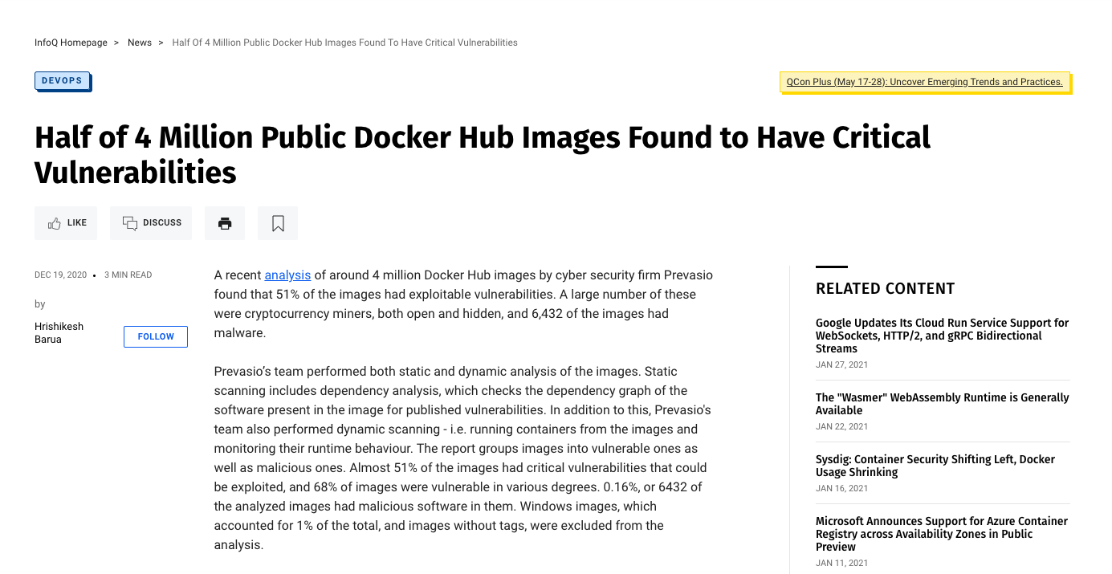
#Increase Security
Notes:
50% ของ image บน public docker hub มีช่องโหว่ หรือแย่กว่านั้นบางส่วนแถม malware แอบเอา CPU ของ cluster เราไปขุด crypto ซะงั้น
ควรเลือก base image ที่ไว้ใจได้ และอาจจะ config ที่ cluster เราเพิ่ม ว่าอนุญาติให้ pull image จาก registry ของเราเท่านั้น จะได้ไม่มี image แปลกปลอม

Slide 37
#Improve Reliability
Notes:
ส่วนของ OpenShift จะแถม registry ที่มี base image ที่ใช้กันบ่อยๆ มาให้ด้วย ซึ่งทาง Red hat จะจัดการเรื่องของ update image และมี security index ให้ เพื่อความแน่ใจว่า image ที่เราใช้ ปลอดภัย ไม่มี CVE

Slide 38
#11 - Use Latest Version
of Base Image
#Increase Security
Why
How
Only the latest versions of container images include all the available security fixes.
Use CI pipeline to always pull the latest version of base images when building the application image.
But not tag your production image with latest
Notes:
https://codefresh.io/kubernetes-tutorial/kubernetes-antipatterns-1/

Slide 39
#11 - Use a Separate Build Image
and Runtime Image
#Increase Security
Why
How
The build image contains build dependencies that are required for building the application but are not required for running the application. This increase your image size and also increase attack surface
Multistage docker build
OpenShift S2I - Java, Go and C#
Quarkus
Notes:
Q: นอกจากเรื่อง base image มีคำถามต่อเนื่องอีกเรื่องเหมือนกันที่ผมเจอมา ผมเจอ image ที่ build มาจาก nodejs โค้ดตัวอย่าง แต่เจอว่าขนาดใหญ่เกือบ GB โห เจอแบบนี้ที่เข้าใจว่าคอนเทนเนอร์มันเล็กและเร็วมากๆ นี่เริ่มไม่แน่ใจเลย อันนี้คนทำเค้าทำอะไรผิดมั้ยครับ?
A: สำหรับ program ภาษาที่ต้องการการ compile ให้ได้ binary หรือ byte code มา run เช่น Java, Go, C# พวกนี้ต้องมี compiler เราควรจะแยก build image กับ runtime image ออกจากกัน เพื่อให้ image ที่เราเอาไป run มันมีเฉพาะ binary จะเป็นการลดทั้งขนาดของ image และ ลด attack surface ในมุมของ security ด้วย
ทั่วๆไป เราทำได้ด้วย multistage build ของ Dockerfile หรือ tool อื่นๆ เช่น OpenShift จะให้ tool ชื่อ S2I หรือ source to image มา S2I จะอ่าน source code จาก git หรือ local directory แล้วทำตรง multistage นี้ให้ อัตโนมัติ หรือ framework บางตัวก็ทำให้ด้วย เช่น Quarkus เป็น java เล็กๆ เร็วๆ เกิดมาเพื่อ kube โดยเฉพาะ รายละเอียดใน session หน้า สำหรับผู้ที่สนใจ

Slide 40
#12 - Stick to the Restricted
PSP/Security Context Constraint (where possible)
#Increase Security
Why
How
Applications are vulnerable to breach where the attacker can take control of the application
Modify your container images to allow running under the restricted PSP/SCC.

Slide 41
#Improve Reliability
Notes:
Start pod with root?

Slide 42
#12 - Use TLS to protect communication
between applications
#Increase Security
Why
How
Application components may communicate sensitive data that should be protected.
Dev
Implement in code. Is this too hard to maintain?
Ops
Implement Service Mesh
Notes:
Q: บางทีเคยได้รับ requirement เพิ่มจากทีม security ว่า connection ทั้งหมด ต้องเป็น TLS/SSL แต่การจะ setup certificate เพื่อใช้งานใน microservice มีทั้งต้องใส่ใน app server และต้องทำให้มัน trust กันอีกถึงจะปลอดภัย แบบนี้เสียเวลาจัดการตอนถึงเวลา certificate expired อีก จริงๆเราทำยังไงให้ได้ความปลอดภัยตรงจุดนี้ให้ได้ง่ายๆบ้างครับ?
A: ในบางกรณี เราอาจจะมี requirments ที่ connection ภายใน service to service คุยกันก็ตรงการ encryption ตรงนี้เราทำ TLS/SSL เพิ่มได้ในระดับ App แต่มันค่อนข้างยุ่งยากในการ code การจัดการ certificate ไม่เคยง่าย เรื่องของ service-to-service security kube มี network policy ให้ แต่ทดไว้ไกลๆ มันค่อนข้างนอกเหนือหัวข้อที่เราคุยกัน ตรงนี้ แต่ service mesh ช่วยได้เหมือนกัน แถมด้วย service mesh (istio) นี่ ทำ mutual TLS ให้ auto เลย

Slide 43
#Improve Reliability
Notes:
Not sure enough time to demo

Slide 44






Summary
Auto Secure Apps
Reliability
Logging/
Monitoring/Alerts
Downtime
Disruption Budget
Liveness/Readiness
Security by default
Request/Limit
Configmap/Secrets
You & Your customer happy :)
Notes:
ก่อนจากกัน มาสรุปกันอีกที นัท คิดว่าไงบ้าง

Slide 45
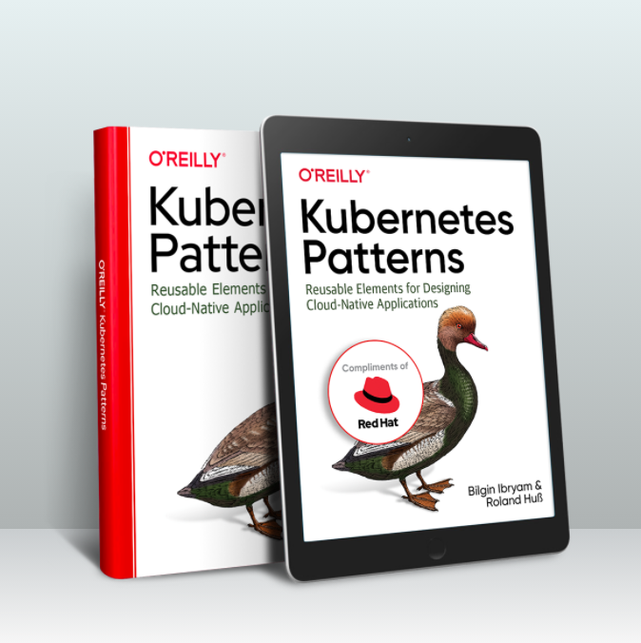

Further Reading
http://red.ht/3jrc5fY

Slide 46
Thank you
Red Hat is the world’s leading provider of enterprise open source software solutions. Award-winning support, training, and consulting services make
Red Hat a trusted adviser to the Fortune 500.

